Slide 1
Exkurze v odborném vzdělávání 1 Výuková opora
Pavel Pecina
Brno 2022

Slide 2
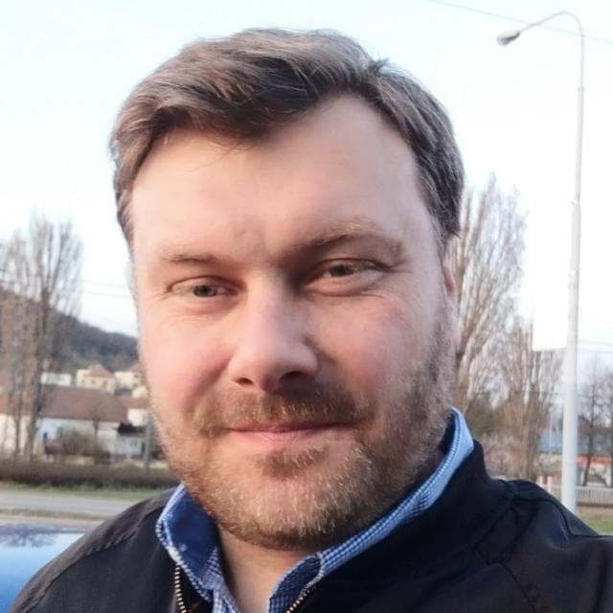
Autor
Doc. Mgr. Pavel Pecina, Ph.D.
Masarykova univerzita
Pedagogická fakulta
Katedra fyziky, chemie a odborného vzdělávání
Poříčí 7
613 00 Brno
Tel: +420549495488
Mail: ppecina@ped.muni.cz
Text výukové opory neprošel jazykovou korekturou.

Slide 3
Obsah výukových opor a předmětu studia
Cíl předmětu “Exkurze 1“
Obsah předmětu “Exkurze 1“ a způsob ukončení
Studijní prameny
Exkurze – vymezení problematiky
Příklady návrhu exkurze v odborném vzdělávání
Další vybrané mimoškolní organizační formy výuky
Použité prameny
Příloha – ukázky závěrečné práce z předmětu exkurze (samostatné soubory)
Zahraniční exkurze (stáž) v gastronomickém oboru (Autorka Lucie Poláčková)
Exkurze na mezinárodní strojírenský veletrh v Brně (Autor Jakub Barbořík)
.

Slide 4
1. Cíl a obsah předmětu “Exkurze 1“, způsob ukončení
Cílem předmětu je osvojení vědomostí a dovedností v oblasti přípravy, realizace a vyhodnocení vybraných mimoškolních vzdělávacích akcí (exkurze, vycházky, praxe stáže). Pozornost je zaměřena na tematické, komplexní tematické a mezipředmětové exkurze v odborném vzdělávání.
Součástí výstupu je návrh a realizace konkrétní exkurze studenta v podmínkách odborného vzdělávání.
Obsah předmětu “Exkurze 1“
Exkurze, vymezení problematiky, přínos exkurze, typy exkurze, postup při přípravě a realizaci exkurze a mimoškolních akci.
Výběr, příprava a předběžné dokumentární zpracování obsahu a trasy exkurze.
Dokumentace připravované exkurze.
Efektivnost a bezpečnost při cestování a přepravě.
Vlastní realizace exkurze.
Vypracování záznamu a prezentace výstupů exkurze.

Slide 5
Způsob ukončení: kolokvium
Požadavky k úspěšnému ukončení předmětu: vypracování kolokviální práce podle pokynů vyučujícího
Struktura kolokviální práce
1. Úvodní list (název předmětu, téma práce, jméno a příjmení, učo, semestr studia, obor)
2. Úvod do řešené problematiky (zdůvodnění aktuálnosti tématu, cíl kolokviální práce, obsah kolokviální práce, možnosti využití kolokviální práce)
3. Hlavní část (výběr důležitých poznatků k dané problematice, návrh exkurze a její realizace s vlastními závěry a doporučeními do pedagogické praxe)
4. Závěr (shrnutí, ukončení tématu, vyhodnocení dosažení stanoveného cíle)
5. Seznam použitých pramenů

Slide 6
3. Studijní prameny
Dostálová, K. (2019). Návrh exkurzí pro žáky SOŠ pro obor Sociální činnost. Bakalářská práce. Brno: Mendelova univerzita v Brně
Jančová, H. (2012). Aspekty využití praxí, stáží, exkurzí a vycházek v odborném vzdělávání pro obor kuchař – číšník. Diplomová práce. Brno: Pedagogická fakulta MU
Metodický pokyn k zajištění bezpečnosti a ochrany zdraví dětí, žáků a studentů ve školách a školských zařízeních zřizovaných Ministerstvem školství, mládeže a tělovýchovy čj. 37014/2005-25 vydaného v Praze dne 22. 12. 2005 [online]. [Cit. 2022-09-12]. Dostupné z: http://www.msmt.cz/file/38377

Slide 7
Použité prameny
Barbořík, J. (2021). Exkurze. Kolokviální práce. Brno: PdF MU.
Dostálová, K. (2019). Návrh exkurzí pro žáky SOŠ pro obor Sociální činnost. Bakalářská práce. Brno: Mendelova univerzita v Brně
Exkurze - Hella Mohelnice. Dostupné z: https://www.zsspojencuol.com/galerie/exkurze-hella-mohelnice
Jančová, H. (2012). Aspekty využití praxí, stáží, exkurzí a vycházek v odborném vzdělávání pro obor kuchař – číšník. Diplomová práce. Brno: Pedagogická fakulta MU
Kalná, I. (2007). Didaktické využití brněnských naučných stezek v prvouce Diplomová práce, Brno: PdF MU.
Metodický pokyn k zajištění bezpečnosti a ochrany zdraví dětí, žáků a studentů ve školách a školských zařízeních zřizovaných Ministerstvem školství, mládeže a tělovýchovy čj. 37014/2005-25 vydaného v Praze dne 22. 12. 2005 [online]. [Cit. 2022-09-12]. Dostupné z: http://www.msmt.cz/file/38377
Skalková, J. (2007). Obecná didaktika. Praha: GRADA.
Vaneček et al., (2016). Didaktika technických odborných předmětů. Praha: ČVUT

